Slide 1
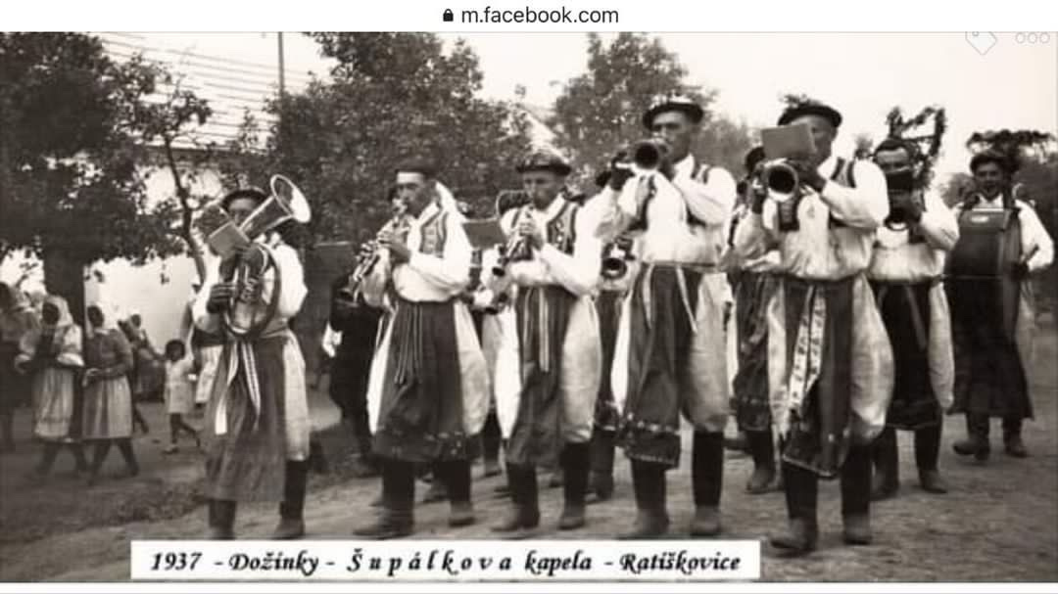
HUDOBNÁ KAŽDODENNOSŤ 20. STOROČIA

Slide 2
POČIATOK 20. STOROČIA
VÁŹNA HUDBA - verejné koncerty, čulý spoločenský život, podnecovanie národno-emancipačných snáh (vojenská hudba, symfonické orchestre)
ĽUDOVÁ HUDBA - hudobná produkcia vidieckeho obyvateľstva zodpovedajúca lokálnym kolektívnym požiadavkam vychádzajúcich z etnokultúrnych tradicíí a spatých so životom obce.
POPULÁRNA HUDBA

Slide 3
GRAMOFÓN
Gramofon se vyvinul ze dvou přístrojů: hracích strojků se záznamem hudby na děrovaném kotouči a fonografu zaznamenávajícího zvuk na váleček. Jeho princip byl uveden už v Edisonově patentu na fonograf, podaném 19. února 1878. Edison se ale soustředil na vývoj fonografu, který považoval za technicky dokonalejší (na válci má pohyb po spirále stále stejnou rychlost, zatímco na desce se při konstantní úhlové rychlosti rychlost posuvu mění)
Roku 1895 revolučně změnil způsob záznamu zvuku „nový“ muž: jmenoval se Emile Berliner. Přistěhoval se do Washingtonu z Německa v roce 1870. Berlinerův gramofon (gramophone) — jak nazval svůj „mluvicí“ přístroj — se od soudobých lišil v tom, že pro záznam používal plochý kotouč místo válce navrženého Edisonem. Deska umožňovala hromadnou výrobu a hrací doba byla 4 minuty. Hudba už nepotřebovala křehké válce. Než pan Berliner přišel na metodu kopírování desek, musela se každá deska vyrábět jednotlivě a hudebníci museli hrát jednu píseň několiksetkrát. Berlinerova šelaková deska, která se otáčela 78 krát za minutu, se používala až do padesátých let 20. století

Slide 4
PREMENA VIDIECKEJ HUDOBNEJ KULTÚRY

Slide 5
MESTSKÁ HUDBA FRANTIŠKA KMOCHA
1897
pochody hluboce zakořeněné v české lidové hudbě
sokolská hudba - podpora SOKOLA - Československá obec sokolská bola česká telovýchovná a vlastenecká organizácia založená r. 1862

Slide 6
POČIATKY POPULÁRNEJ HUDBY
KUPLET - umelá, melodicky jednoduchá strofická pieseň s aktuálnym, prítažlivo podaným námetom (obvykle satiricko-kritického rázu) a s vtipnou zavŕšujúcou pointou.
formoval sa od 17. storočia a vychádzal z barokných spevných hier šlachtického, mestského i vidieckeho prostredia
šíril sa divadlom, tiskom
SPOLOČENSKÁ PIESEŇ ČESKÉHO OBRODENIA - piesne vytvorené českým meštianstvom a skolektivizované v mestkcýh vrstvách, od prvej polovice 19. storočia, vlastenecké piesne.
šírené v skupinovom speve pri klavíri a populárnej gitare
DĚLNICKÁ PÍSEŇ - 2. pol. 19. storočia, poloľudový charakter, vyjadrovala postoje a cítenie robotníckej vrstvy a posobila agitačne v jeho záujme

Slide 7
POČIATKY POPULÁRNEJ HUDBY
SALÓNNA HUDBA - drobná klavírna a huslová tvorba
- pripomínajúca vážnu hudbu
- určená pre malé publikum
kaviarenská muzika
halgáto - ťahavé, pomalé, melódie a piesne – loke giľa. Určené sú na počúvanie, nie na tancovanie. Interpret sa v nich zdôveruje so svojím osudom, svojimi osobnými pocitmi, túžbami, smútkom.

Slide 8
POČIATKY POPULÁRNEJ HUDBY -
KAREL HAŠLER - (31. října 1879 Zlíchov[1] – 22. prosince 1941 Mauthausen) byl český písničkář, herec, textař, skladatel, spisovatel, scenárista, dramatik a režisér, Rytíř české kultury in memoriam.
1910 kabaret LUCERNA, Praha
1919 vydavateľstvo
KABARET ČERVENÁ SEDMA
Jiří Červený (https://www.youtube.com/watch?v=mGxEHIYTQyo)
1909 Praha
OSVOBOZENÉ DiVADLO 1926
https://edu.ceskatelevize.cz/video/4216-osvobozene-divadlo

Slide 9
1918
Vznik prvej Československej republiky
medzník pre rozvoj populárnej hudby
demokracia a následný rozmach spoločenského a kultúrneho diania
ekonomický rozvoj (tržný potenciál hudby)
popularita vážnej hudby zostala
obrovský nárast hudby populárnej : skladateľ - interpret - poslucháč
1919 vznik OSA (Ochranný svaz autorský)
demokratozácia zapríčinila prenikanie hudobnej produkcie zo zahraničia

Slide 10
LIDOVKA
20. roky 20. storočia
hudobný žáner
konglomerát ľahko prístupných, široko obľúbených a textom vybavených skladieb k pochodu, tancu a počúvaniu, zároveň však i k spoločnému spievaniu, založený na preštylizovaní ľudových či poloľudových motívov na profesionálnej báze. Pre lidovku sú tak charakteristické pochody, polky, valčíky a neskôr tangá námetovo čerpajúce z vidieckej a milostnej tematiky (Kotek 1998: 97)

Slide 11
Český kabaretiér Jiří Voldán (1901 – 1985) opísal v polovici 30. rokov túto situáciu nasledovne: „Je nesporné, že v oboru t. zv. lehké hudby, či přesněji řečeno, v oboru písniček a tanečních skladeb, projevila se v poslední době nadprodukce. Kdekdo píše písničky, kdekdo píše texty. A proto je i nesporné, že se v této tvorbě vyrojil brak, nevkus a nechutnosti.“ (Voldán 1936: 7) „Psát šlágry vynáší – to byla pohnutka, která vedla mlynáře, pekaře, učitele, kapelníka v baru, houslistu, rotmistra, oktavána gymnasia, harmonikáře, typografe, vrchního číšníka, příručího, strojního zámečníka k tomu, aby v potu tváře sesmolil jakoustakous melodii, nemožně zkompilovaný text a šel k nakladateli nebo ke gramofonové společnosti.“ (Tamtiež: 12)

Slide 12
LIDOVKA - ŠKODA LÁSKY, 1927
Píseň složil v roce 1927 zbraslavský skladatel populární hudby Jaromír Vejvoda pod názvem „Modřanská polka“ – inspiroval se přitom motivem polky modřanského učitele klavíru Ferdinanda Benáčana a také premiéru měla takto skladba právě v Modřanech. V následujících letech ji Vejvoda hrál se svým orchestrem. První nahrávku na gramofonové desce od firmy Esta však interpretovala Benešova dechová hudba.
V roce 1929 přidal Vejvoda do skladby i tehdy chybějící basfigury, čímž vznikla prakticky konečná verze notového záznamu.

Slide 13
POLKA
Polka je společenský tanec v 2/4 taktu, který vznikl okolo roku 1830 v Čechách. Stejným výrazem se označuje i hudební skladba v jeho rytmu.

Slide 14
ROZHLASOVÉ VYSIELANIE - 1923
Prvé verejné rozhlasové vysielanie v Česko-Slovensku sa uskutočnilo 28. októbra 1919 z Prahy. Pravidelné vysielanie sa začalo 18. mája 1923 z Prahy, keď bola založená aj spoločnosť na rozhlasové vysielanie v Česko-Slovensku pod názvom "Radiojournal, československé zpravodajství radiotelefonické, spol. s r. o."
https://temata.rozhlas.cz/historie-rozhlasu-v-kostce-7983541

